Slide 1
NUMERO E PERCENTUALI DETENUTI STRANIERI PRESENTI NEGLI ISTITUTI PENITENZIARI
IN ITALIA DA GIUGNO 2019 A GENNAIO 2024
Fonte: elaborazioni su Dati Dipartimento Amministrazione Penitenziaria

Slide 2
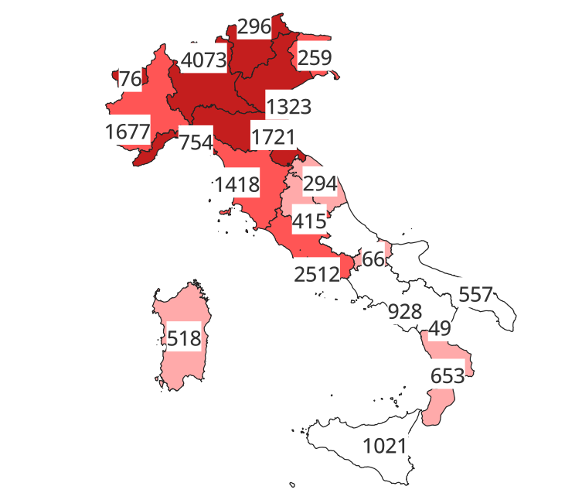
Numero di detenuti stranieri e percentuali sul totale dei presenti negli Istituti Penitenziari in Italia per regione al 31 gennaio 2024
Legenda
Fonte: elaborazioni su dati Dipartimento Amministrazione Penitenziaria

Slide 3
DETENUTI STRANIERI E PERCENTUALI SUL TOTALE DEI DETENUTI PRESENTI NEGLI ISTITUTI PENITENZIARI
NEL LAZIO DA GIUGNO 2019 A GENNAIO 2024
Fonte: elaborazioni su dati Dipartimento Amministrazione Penitenziaria

Slide 4
DETENUTI STRANIERI E ITALIANI PRESENTI NEGLI ISITUTI PENITENZIARI DEL LAZIO AL 31 GENNAIO 2024
(Val. Ass. e percentuale detenuti stranieri su totale presenti)
Fonte: elaborazioni su dati Dipartimento Amministrazione Penitenziaria

Slide 5
DETENUTI ITALIANI E STRANIERI NEGLI ISTITUTI PENITENZIARI IN ITALIA PER POSIZIONE GIURIDICA
Aggiornamento al 30 GENNAIO 24
Fonte: elaborazioni su dati Dipartimento Amministrazione Penitenziaria

Slide 6
DETENUTI ITALIANI E STRANIERI NEGLI ISTITUTI PENITENZIARI DEL LAZIO PER POSIZIONE GIURIDICA
Aggiornamento al 31 gennaio 2024
Fonte: elaborazioni su dati Dipartimento Amministrazione Penitenziaria

Slide 7
DETENUTI STRANIERI NEGLI ISTITUTI PENITENZIARI IN ITALIA E NEL LAZIO PER PROVENIENZA GEOGRAFICA
Aggiornamento 31 gennaio 2024
Fonte: elaborazioni su dati Dipartimento Amministrazione Penitenziaria

Slide 8
PRIME DIECI NAZIONALITA’ DEI DETENUTI STRANIERI PRESENTI IN ITALIA E NEL LAZIO
Aggiornamento al 31 gennaio 2024
REGIONE LAZIO |  |  |  | TOTALE ITALIA
NAZIONALITA' | NUMERO DI DETENUTI | % SU DETENUTI STRANIERI |  | NAZIONALITA' | NUMERO DI DETENUTI | % SU DETENUTI STRANIERI
ROMANIA | 507 | 20,2% |  | MAROCCO | 3.997 | 21,1%
MAROCCO | 239 | 9,5% |  | ROMANIA | 2.153 | 11,3%
ALBANIA | 207 | 8,2% |  | ALBANIA | 1.977 | 10,4%
TUNISIA | 171 | 6,8% |  | TUNISIA | 1.961 | 10,3%
NIGERIA | 149 | 5,9% |  | NIGERIA | 1.178 | 6,2%
EGITTO | 128 | 5,1% |  | EGITTO | 800 | 4,2%
PERU | 75 | 3,0% |  | SENEGAL | 492 | 2,6%
BOSNIA E ERZEGOVINA | 66 | 2,6% |  | ALGERIA | 442 | 2,3%
ALGERIA | 62 | 2,5% |  | GAMBIA | 412 | 2,2%
GAMBIA | 57 | 2,3% |  | PAKISTAN | 313 | 1,6%
Somma prime dieci nazionalità | 1.661 | 66,1% |  | Somma prime dieci nazionalità | 13.725 | 72,3%
Altre 99 nazionalità | 851 | 33,9% |  | Altre 130 Nazionalità | 5.260 | 27,7%
TOTALE DETENUTI STRANIERI | 2.512 | 100,0% |  | TOTALE DETENUTI STRANIERI | 18.985 | 100,0%
Fonte: elaborazioni su dati Dipartimento Amministrazione Penitenziaria

